Slide 1
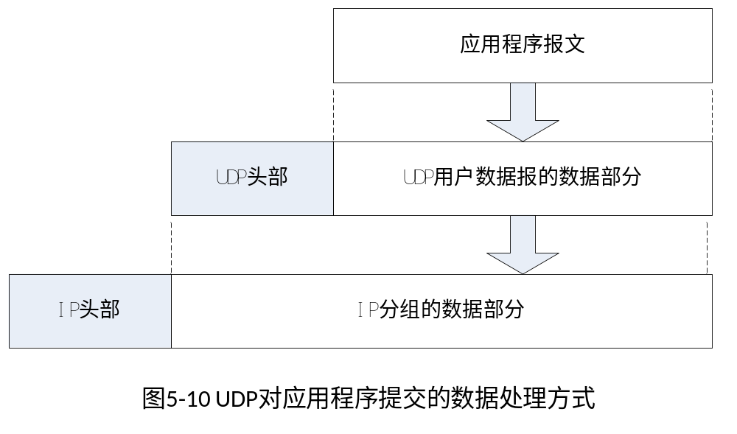
3.3 用户数据报协议UDP
3.3.1 UDP协议的主要特点
无连接、不可靠的传输协议（开销低、尽力而为）。
面向报文的传输层协议（保留原报文）

Slide 2
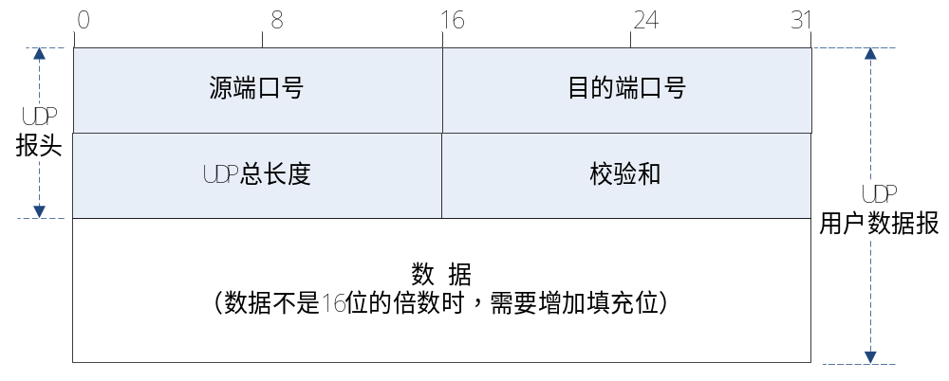
3.3.2 UDP数据报格式
Notes:
1、从P3横着的格式换成竖着
2、一行32bits
3、确定进程的五元组，udp报文头携带三个信息。
4、长度与校验和

Slide 3
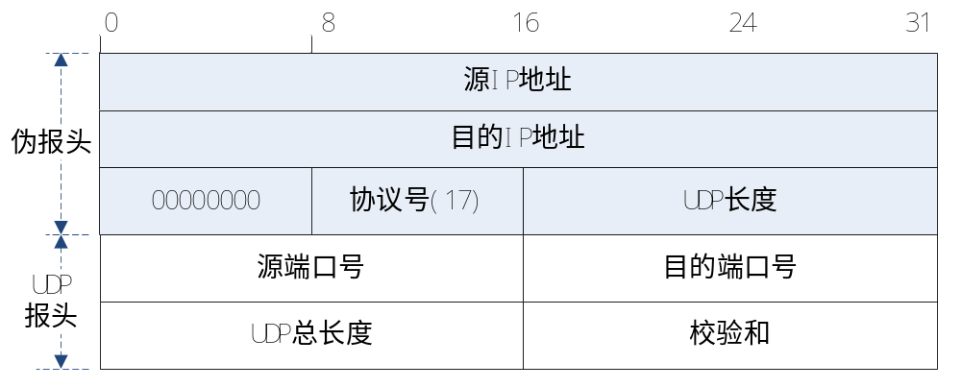
3.3.3 UDP校验和计算
校验和计算：伪报头+UDP数据报
伪报头
源IP地址+目的IP地址（验证UDP数据报是否正确传送到目的进程）
伪报头结构
Notes:
UDP数据报的地址应该包括两个部分：IP地址+端口号
因此校验加上伪报头：源IP地址+目的IP地址
计算校验和时，UDP需要获取从IP层获取一些信息，因此UDP和IP有一定程度的交互，特例
计算：先将校验和置为零
伪报头+UDP报头+UDP数据，每一列16位为单位，依次求和，取反码，结果加到校验和中

Slide 4
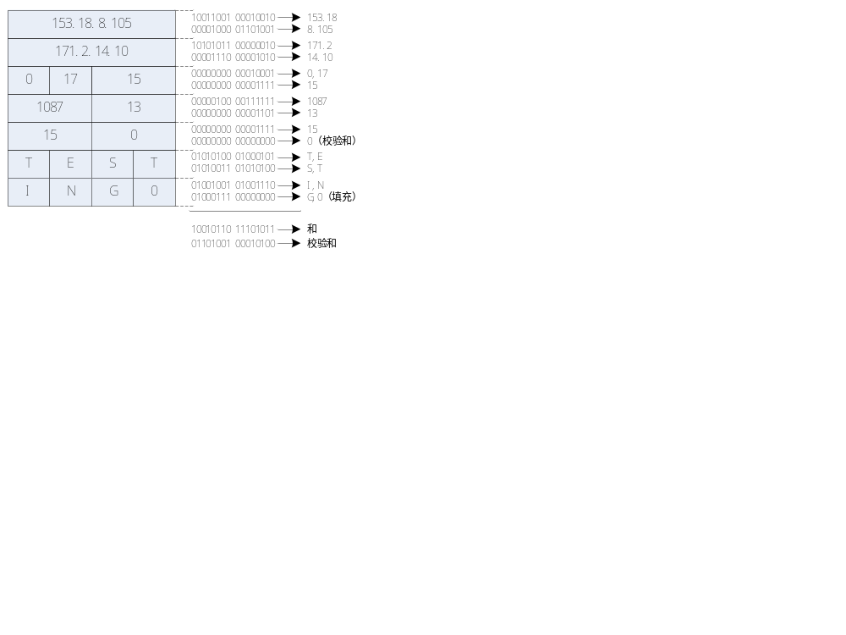
3.3.3 UDP校验和计算
校验和计算方法
Notes:
数据：ascII编码
发送端：校验和部分置为零，每一列32位的数据，分成每一列16位，依次相加（有进位的），最高位如果有进位，则循环加到低位上面，计算完毕得到16位的数据取反，填充到校验和位
接收端：将一列32位的数据分成每一列16位，对所有数据进行相加，取反，是否为0

Slide 5
3.3.4 UDP协议适用的范围
对性能的要求高于对数据完整性的要求
视频播放实时交付的要求高于对数据交付可靠性要求（可丢失个别数据包）
需要“简短快捷”的数据交换
简单的请求与应答报文交互
需要多播和广播的应用
源主机以恒定速率发送报文，拥塞发生时允许丢弃部分报文

Slide 6
问题1：
UDP的报文头包含哪些信息，分别有什么作用？

Slide 7
问题2：
UDP校验和如何计算？伪报文头是否需要传输？接收端如何进行校验？

Slide 8
问题3：
UDP适用于哪些场景？既然UDP不能保证可靠传输，其存在的意义是什么？是否可以去掉UDP？

Slide 9
问题4：
采用UDP的应用层协议一定不能实现可靠传输。是否正确？

